Slide 1
Ciencias para la Ciudadanía 4º Medio
Prof. Bastián Cardenas G.
Prof. Clara Veas S
15 de marzo 2021

Slide 2
Ruta de aprendizaje
Objetivo: Analizar y reflexionar riesgos de origen natural o provocados por la acción humana en nuestro contexto local y evaluar las capacidades existentes en la escuela y la comunidad para la prevención, mitigación y la adaptación frente a sus consecuencias
Generalidades de Módulo y Unidad 1
Reflexión.
Análisis de Caso: Video local – desarrollo de preguntas.
Cierre de la clase

Slide 3
MÓDULO:
SEGURIDAD, PREVENCIÓN Y AUTOCUIDADO

Slide 4
Cada día estamos expuestos a una infinidad de situaciones que pueden causarnos daño en determinadas circunstancias. En este módulo te invitamos a tomar conciencia y a adoptar medidas de seguridad y de prevención con el fin de que te cuides y, al mismo tiempo, proteger a los demás y al medioambiente. (Texto Ciencias para la ciudadanía, 2021)

Slide 5
1.
Emergencias y riesgos socionaturales en mi territorio

Slide 6
Reflexionemos
Contesta en tu cuaderno las siguientes preguntas para luego compartirlas:
¿Cómo has enfrentado los eventos de origen natural en tu historia de vida?
¿Qué piensas de la capacidad de las personas de tu localidad para prevenir y mitigar riesgos naturales y causados por la acción humana?

Slide 7
ANÁLISIS DE CASO

Slide 8
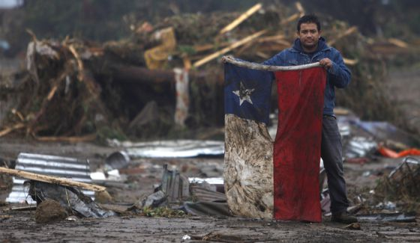
¿Qué piensas de las situaciones que se exponen en el video?
¿Qué preguntas te surgen después de ver el video?
1. ¿Qué ves en la imagen?.
¿Qué sabes de los protocolos de acción ante un terremoto?
¿Has participado alguna vez en un plan Deysi en tu colegio? ¿Qué aprendiste en esa oportunidad?
¿Sabes qué hacer en caso de una alerta de tsunami?

Slide 9
Cierre.
Medidas de mitigación de efectos de desastres naturales.

Slide 10
“La ciencia, muchacho, está hecha de errores, pero de errores útiles de cometer, pues poco a poco, conducen a la verdad”

Slide 11
Link de interés
Terremoto y Tsunami Chile 2010 en vivo Earthquake:
https://www.youtube.com/watch?v=A0Esiu66d90

